Slide 1
FKB CAMPUS · FIRMENKUNDENAKADEMIE · M20
Netzwerk & Sichtbarkeit
Strategisches Beziehungskapital aufbauen und Fachexpertise im Markt positionieren
KOMPETENZFELD
KOMPETENZSTUFE
VERSION
K-06 Führung & Entwicklung
Strategischer Partner
v1.0
FKB Campus · 2026
Trainer-Präsentation

Slide 2
ÜBERBLICK · M20
Worum geht es heute
Strategische Partner werden empfohlen – dafür braucht es Sichtbarkeit im regionalen Wirtschaftsleben.
In diesem Praxisprojekt entwickeln Sie Ihre Netzwerkstrategie über drei Monate und setzen sie in konkreten Schritten um.
Danach haben Sie ein tragfähiges regionales Netzwerk und eine persönliche Positionierung als Ansprechpartner für Unternehmer.
FKB Campus · M20

Slide 3
LERNZIELE · M20
Was Sie heute mitnehmen
▸ Eigenes Netzwerk nach Stärke, Brücken und Lücken analysieren und Erweiterungsstrategie ableiten
▸ Verschiedene Netzwerk-Kanäle nach strategischer Eignung bewerten
▸ Persönliche Sichtbarkeitsstrategie entwickeln
▸ 90-Tage-Netzwerkstrategie mit konkreten Aktivitäten gestalten
▸ Operative Netzwerkpflege von strategischem Beziehungsaufbau unterscheiden
FKB Campus · M20

Slide 4
AGENDA · M20
So läuft das Modul
00:00 Einstieg · Plenum
00:08 Theorie-Block I · Vortrag + Folie
00:30 Einzelarbeit I: Netzwerkkarte · Stille Einzelarbeit
00:45 Zweier-Austausch · Partnerarbeit
00:55 Theorie-Block II · Kurzvortrag + Beispiele
01:05 Einzelarbeit II: Sichtbarkeits-Canvas · Einzelarbeit
01:17 Einzelarbeit III: 90-Tage-Plan · Einzelarbeit
01:25 Abschluss-Blitzlicht · Plenum
01:35 Feedbackbogen · Einzeln
01:40 Ende
FKB Campus · M20
Notes:
Agenda aus dem Ablaufplan (Sektion 3.1). Timing und Pausen siehe Trainerhandbuch.

Slide 5
M20 · INHALT
Beziehungen baut man, bevor man sie braucht
→ Beziehungen baut man, bevor man sie braucht.
▸ Ein Netzwerk aus Brücken (nicht nur Kontakten) bringt Anfragen, bevor der Wettbewerb sie sieht.
▸ Netzwerk und Sichtbarkeit sind keine Selbstvermarktung, sondern professionelle Marktbearbeitung.
FKB Campus · M20
Notes:
Einstieg: „Wie viele Ihrer letzten drei Neukunden kamen über eine Empfehlung – und wie viele über Kaltakquise?"

Slide 6
M20 · INHALT
Drei Netzwerkdimensionen eines FK-Beraters
→ Ein tragfähiges Netzwerk hat drei Dimensionen – wer nur eine pflegt, steht auf einem Bein.
▸ Internes Netzwerk: Marktfolge, Verbund-Ansprechpartner, Teamleitung.
▸ Verbundpartner-Netzwerk: R+V, Union Investment, DZ BANK, Bausparkasse.
▸ Markt-Netzwerk: Steuerberater, Kammern, Multiplikatoren, Bestandskunden.
FKB Campus · M20
Notes:
Die drei Dimensionen unterscheiden sich in Pflegeaufwand und Ertrag – das Markt-Netzwerk bringt die Neuanfragen.

Slide 7
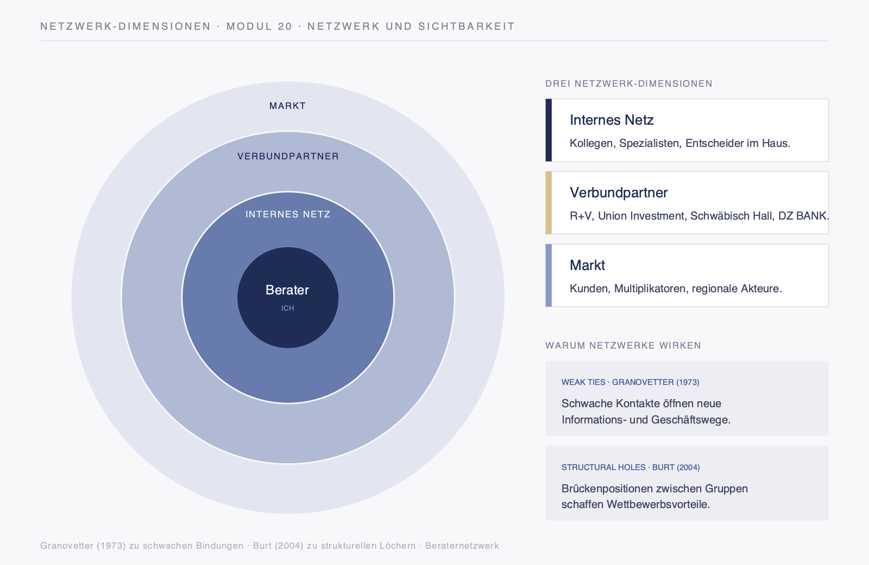
M20 · SCHAUBILD
Die drei Netzwerk-Dimensionen eines FK-Beraters
FKB Campus · M20
Schaubild

Slide 8
M20 · INHALT
Das Netzwerk-Audit: drei ehrliche Fragen
→ Bevor man baut, misst man – das Netzwerk-Audit zeigt schonungslos, wo Brücken fehlen.
▸ Wen kenne ich – und wer kennt mich als Experten?
▸ Welche Dimension ist unterentwickelt?
▸ Welche drei Brücken fehlen mir für mein Zielsegment?
FKB Campus · M20
Notes:
Ehrlichkeit im Audit ist die Grundlage des 90-Tage-Plans – geschönte Selbsteinschätzung bringt keinen Fortschritt.

Slide 9
FORMATE
Sichtbarkeit ohne Eigenwerbung
Expertise sichtbar machen, ohne sich anzupreisen.
FKB Campus · M20

Slide 10
M20 · INHALT
Vier Formate für Sichtbarkeit
→ Sichtbarkeit entsteht durch Nutzen, nicht durch Werbung – man zeigt Expertise, indem man sie teilt.
▸ Fachbeiträge und Impulse: Wissen teilen statt Produkte bewerben.
▸ Empfehlungen geben, bevor man welche bekommt – Reziprozität.
▸ Präsenz in Gremien und Verbänden; digitale Sichtbarkeit nachrangig und selektiv.
FKB Campus · M20
Notes:
Format 2 ist der stärkste Hebel: wer zuerst gibt, bekommt zurück. Digitale Sichtbarkeit ist Ergänzung, nicht Kern.

Slide 11
FALLARBEIT
Praxiscase & 90-Tage-Plan
Vom Geheimtipp zur Autorität – einen konkreten Netzwerkplan bauen.
FKB Campus · M20

Slide 12
M20 · ARBEITSBLATT
Netzwerkkarte und 90-Tage-Plan erstellen
▸ Erstellen Sie Ihre persönliche Netzwerkkarte über die drei Dimensionen (AB-1).
▸ Führen Sie das Netzwerk-Audit durch und identifizieren Sie die fehlenden Brücken.
▸ Entwickeln Sie Ihren 90-Tage-Aktionsplan mit konkreten Schritten (AB-3).
→ Bearbeitung im Teilnehmer-Workbook (Arbeitsblatt mit Ausfüllfeldern)
FKB Campus · M20
Notes:
Fall Stefan Köhler: vom Geheimtipp zur Autorität durch systematische Sichtbarkeit über Fachbeiträge und Empfehlungen. Kein Talent, sondern Methode.
Moderation (HB Sec 3): Kein perfektes Tool nötig – ein leeres A3-Blatt und Stifte reichen Strukturhilfe anbieten: TN zeichnen sich in die Mitte; dann 3 Kreise: enger Kontakt / gelegentlicher Kontakt / Schlafende Verbindungen Häufig unbehagliches Schweigen – das ist produktiv, nicht dramatisch In der Arbeitsanweisung die Spalte „Nächster Schritt" in AB-1 explizit erwähnen: „Füllen Sie auch die letzte Spalte aus – was wäre Ihr nächster Schritt mit diesem Kontakt?" Puffer-Auftrag für Schnellfertige: „Schauen Sie sich Ihre Lückenanalyse auf AB-2 an. Welche drei Personen fehlen in Ihrem Netzwerk – und was wäre Ihr konkreter Anlass für einen ersten Kontakt? Schreiben Sie das unter ‚Nächster Schritt' in AB-1." Das überbrückt die Wartezeit und bereitet den Zweier-Austausch vor.

Slide 13
M20 · INHALT
Prinzip dieses Moduls
→ Beziehungen baut man, bevor man sie braucht.
▸ Ein Netzwerk aus Brücken (nicht nur Kontakten) und gezielte Sichtbarkeit bringen Anfragen, bevor der Wettbewerb sie sieht.
FKB Campus · M20
Notes:
Überleitung zum 90-Tage-Plan als Transferanker.

Slide 14
M20 · INHALT
Reflexion und Selbstcheck
▸ Welche der drei Netzwerkdimensionen ist bei Ihnen am schwächsten?
▸ Wem könnten Sie diese Woche eine Empfehlung geben, ohne eine Gegenleistung zu erwarten?
▸ Welche eine Brücke bauen Sie in den nächsten 90 Tagen zuerst?
FKB Campus · M20
Notes:
90-Tage-Plan und Selbstcheck als Transferanker.

